Slide 1
Избегаем картинок
на обложке. Они не добавляют ценности + подбор занимает время + файл становится тяжелее
Если название документа
не умещается на две строки, уменьшаем кегль до 20
ДОЛЕВЫЕ ИНСТРУМЕНТЫ
ФИНАНСИРОВАНИЯ БИЗНЕСА
Архитектура перехода от долга к капиталу
Заичко Д.А., начальник Центра развития финансового рынка Уральского ГУ Банка России
Нумерация страниц начинается с нуля (обложка), таким образом первая страница
с оглавлением или резюме идут под номером один
Октябрь, 2026 г.
Notes:
Добрый день, уважаемые коллеги.
Надеюсь меня хорошо видно и слышно.
Тема моего выступления — долевые инструменты финансирования бизнеса - архитектура перехода от долга к капиталу.
Почему я так назвал свою презентацию?
Сегодня российские компании в основном опираются на собственную прибыль и заемные средства. Эти источники важны, но при масштабировании бизнеса их возможностей часто становится недостаточно. Поэтому задача состоит не в отказе от кредита, а в формировании более сбалансированной структуры финансирования, в которой заметную роль играет акционерный капитал. В условиях достаточно высокой стоимости заемных средств и макроэкономической нестабильности диверсификация источников финансирования становится ключевым фактором устойчивости бизнеса.
Я сознательно не хочу пугать вас такими словами как IPO, биржа, торги и т.п. Моя цель – заинтересовать вас, чтобы вы еще раз в своей стратегии посмотрели на пути развития. Этот путь — не просто финансовая сделка, а переход компании на качественно новый уровень зрелости. И он занимает 2-3 года, что говорит о том, что если вы выберете этот путь к нему надо готовиться уже сейчас.

Slide 2
Установка шрифтов CB_Stem
Если шрифты в презентации выглядят странно, скорее всего, на вашем компьютере
не установлены фирменные начертания ЦБ. Сделать это просто: распаковываем
в новую папку приложенный
к письму архив > выделяем все файлы в папке > клик правой кнопкой > «Установить»
Содержание
Сохранение презентации
со встроенными шрифтами
Чтобы слайды правильно отображались даже
на компьютерах без установленных шрифтов семейства CB_Stem, при сохранении презентации
в формате ppt убедитесь,
что шрифты встроены в файл. Всего семь кликов: Файл > Сохранить как > Сервис > Параметры сохранения > Ставим галочку в разделе «Внедренные шрифты»: «Внедрить все знаки»
Виды капитала и их специфика | 2
Рынок капитала. Направление развития | 5
Меры поддержки в отношении эмитентов акций | 7
Зачем бизнесу публичность? | 9
Фундаментальный сдвиг: от мышления заемщика к мышлению партнера | 11
Если необходимо отправить презентацию вовне (например, организаторам внешнего мероприятия), сохраняем документ в формате pdf:
Файл > Сохранить как > Выбираем формат .pdf
Это исключит риск того, что контент будет отображаться некорректно
Название разделов в содержании должно совпадать с их названиями в презентации
Notes:
В ходе выступления мы рассмотрим основные виды капитала и их особенности. Затем кратко остановимся на текущем состоянии рынка капитала, обсудим меры поддержки эмитентов и преимущества публичности. В заключение разберем, какие внутренние и внешние изменения необходимы компании для выхода на рынок капитала.

Slide 3
Долевые инструменты финансирования бизнеса / Виды капитала и их специфика
Спектр финансирования бизнеса достаточно широк
ОБОРОТНЫЙ КАПИТАЛ
Денежные потоки
Собственная прибыль
В настоящее время основной источник финансирования инвестиций. Однако для масштабных проектов его недостаточно. Необходима диверсификация
ДОЛГОВЫЕ ИНСТРУМЕНТЫ
Банковские кредиты. В настоящее время основной источник привлеченных средств
Облигации. Растущий сектор с перспективами развития
ДОЛЕВЫЕ ИНСТРУМЕНТЫ
Акции
Пока бизнес проявляет слабый интерес к долевому финансированию, которое по сути своей является наиболее долгосрочным
Сложные идеи лучше воспринимаются, если изложить их короткими емкими предложениями, шаг за шагом
Не уверены, понятно
ли написанное вами предложение? Спрашиваем мнение коллеги
Соблюдаем единство терминологии во всей презентации – в тексте, таблицах и инфографике
Notes:
Давайте начнем с базовых вещей .
У бизнеса есть три основные группы источников финансирования.
Первая — внутренние источники: денежный поток и собственная прибыль. Это основной источник финансирования инвестиций, особенно для устойчивого действующего бизнеса. Однако для крупных инвестиционных проектов или быстрого агрессивного роста собственных ресурсов может не хватать.
Вторая группа — долговые инструменты: банковские кредиты и облигации. Сегодня банковский кредит остается основным источником привлеченных средств. Рынок облигаций также развивается и постепенно становится доступным более широкому кругу компаний.
Третья группа — долевые инструменты, прежде всего акции. Это наиболее долгосрочный источник капитала. Он не создает обязательства вернуть средства к определенной дате, но требует готовности делиться результатами, раскрывать информацию и учитывать интересы новых акционеров.

Slide 4
Долевые инструменты финансирования бизнеса / Виды капитала и их специфика
Спектр финансирования: от ограничений долга к масштабу капитала
 | КРЕДИТЫ | ОБЛИГАЦИИ | АКЦИИ
Вид финансирования | Долг | Долг | Капитал
Платность | Проценты | Купон / Дисконт | Дивиденды
Срочность | Срочное | Преимущественно срочное | Бессрочное (наиболее долгосрочное)
Круг финансирующих лиц | Ограниченный | Широкий (требуется прозрачность) | Широкий (требуется прозрачность)
Публичность | Непубличное | Непубличное / Публичное | Непубличное / Публичное
Управление компанией | Риск зависимости от 1 – 2 банков (установление ковенант) | Не влияет. Только при невыполнении обязательств | Акционеры становятся совладельцами
В отдельных случаях цвета вполне достаточно, чтобы передать коннотацию,
и в иконках нет необходимости, поэтому добавляем их осознанно
Notes:
Давайте сопоставим кредиты, облигации и акции.
Основное различие заключается в условиях срочности, обязательности обслуживания и вмешательству в управление компанией. Кредит и облигации относятся к заемному капиталу. Это долг компании. Они требуют безусловного возврата тела долга в установленный срок и регулярных процентных выплат, независимо от текущей прибыли компании. Для кредита круг финансирующих лиц обычно ограничен банками. Облигации позволяют обратиться к более широкому кругу инвесторов, но требуют большей прозрачности.
Интересная ситуация с управлением компанией. Хотя банки формально и не становятся собственниками – риск зависимости от крупнейших банков – кредиторов достаточно существенен. По облигациям такой риск может возникнуть только при неисполнении своих обязательств в срок.
Акции имеют другую экономическую природу. Это бессрочный капитал: заранее установленного срока возврата средств нет. Да, он требует выплаты дивидендов, но вы делите с инвесторами не только прибыль, но и риски. Выплата дивидендов зависит от результатов компании и принятых корпоративных решений. Долевое финансирование не создает избыточного давления на операционный денежный поток компании. Однако, при этом инвесторы – акционеры становятся совладельцами бизнеса и принимают решения через участие в собраниях акционеров.
Таким образом, выбор инструмента зависит не только от его стоимости. Необходимо учитывать срок проекта, долговую нагрузку, потребность в масштабе и готовность собственников к изменению системы управления.

Slide 5
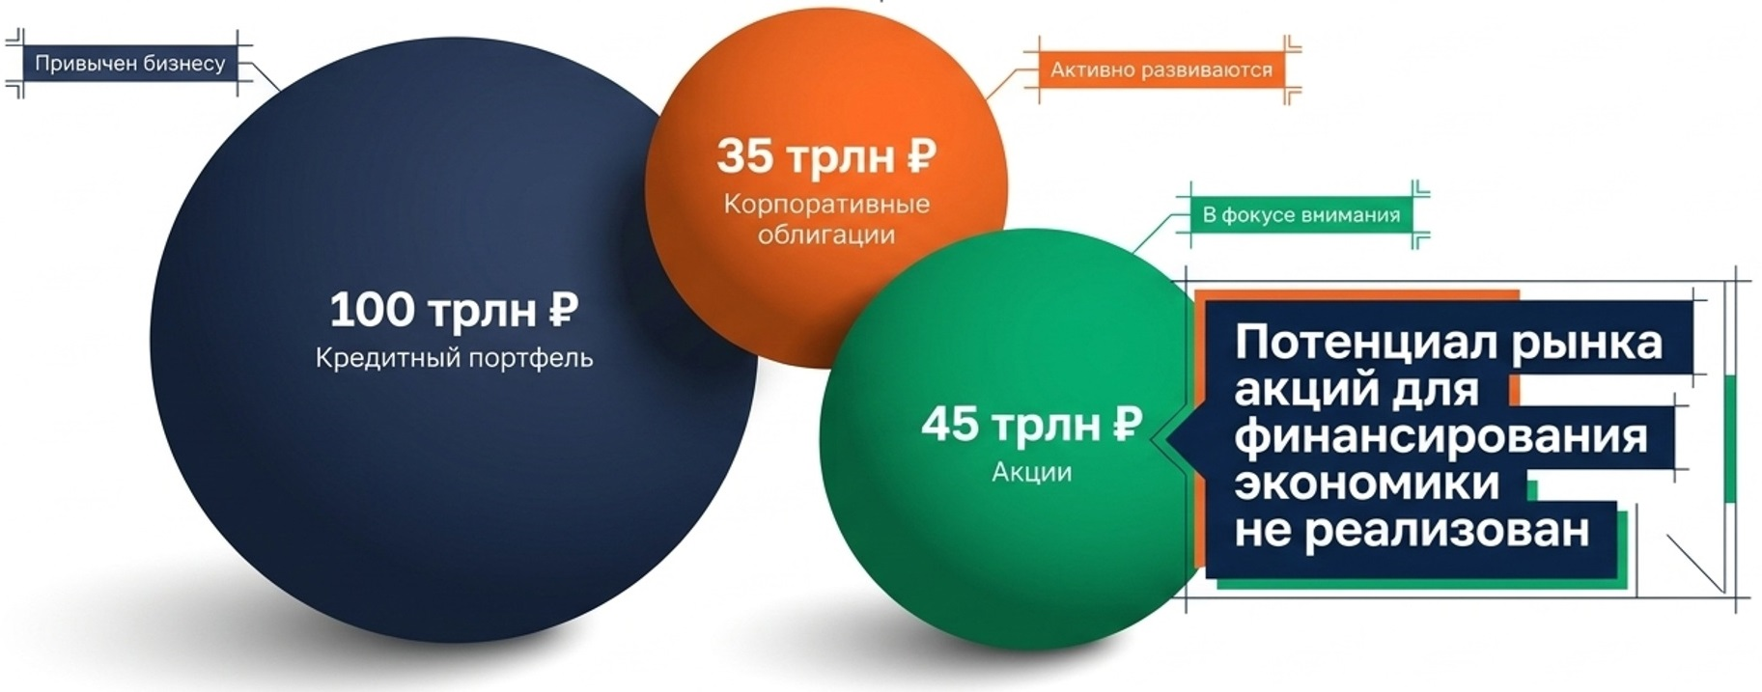
Палитра
Чтобы перекрасить текст или объект, помимо палитры можно использовать инструмент «Пипетка» (Формат > Заливка): просто выделите объект, который хотите перекрасить,
и, выбрав пипетку, кликните ей на любом объекте нужного цвета или на палитре вверху слайда. Верхний ряд цветов
в Заливке – наша базовая палитра, но можно использовать и производные оттенки
Графики
Важен контраст сегментов (например, не используем синий вместе с голубым). Насыщенные оттенки используем для мелких сегментов
Не перегружаем график вспомогательными элементами (например, вертикальная ось не нужна, если все сегменты подписаны)
Мелкие сегменты в графиках не подписываем без острой необходимости
Текст
Для сохранения форматирования текста копируем текстбокс с этого слайда либо слайд целиком
Для выделения жирным используем шрифт CB_Stem Medium. Ctrl+B не используем ни с каким из начертаний
Долевые инструменты финансирования бизнеса / Рынок капитала. Направление развития
Реальность рынка: неиспользуемый потенциал
Notes:
Обратимся к макроэкономической статистике. На российском рынке капитала наблюдается выраженный дисбаланс в сторону банковского сектора.
Приведенные оценки показывают доминирование долгового финансирования над долевым. Объем кредитной поддержки бизнеса составляет около 100 триллионов рублей, корпоративных облигаций — около 35 триллионов, а рынка акций — около 45 триллионов рублей.
Эти величины нельзя механически сравнивать как полностью однородные показатели. Но соотношение хорошо отражает общую структуру: экономика значительно сильнее опирается на долг, чем на акционерный капитал. Высокий уровень долговой нагрузки увеличивает финансовые риски предприятий.
Напротив, рынок акций обладает существенным нереализованным потенциалом. Его развитие может расширить возможности финансирования бизнеса и снизить чрезмерную зависимость компаний от заемных средств.

Slide 6
Долевые инструменты финансирования бизнеса / Рынок капитала. Направление развития
Ключевые направления развития рынка акций
66%
ИНВЕСТОРЫ:
Создание долгосрочных инструментов для граждан
Повышение осведомленности граждан
ЭМИТЕНТЫ:
Увеличение числа эмитентов (в Свердловской области – 4 эмитента в листинге Московской биржи)
Рост стоимости компаний
ДОВЕРИЕ:
Обеспечение информационной прозрачности на всех стадиях
Соблюдение и защита прав инвесторов и качественное корпоративное управление
Не стоит «клонировать» идеи по оформлению презентации: по возможности стараемся придумать что-то свежее
Не уверены
в целесообразности этого предложения/графики/
таблицы и пр.? Перепроверяем или удаляем
Капитализация рынка акций
к ВВП в 2030 году¹
Даем информацию только
по существу, без «воды»
¹ Указ Президента Российской Федерации от 07.05.2024 № 309 «О национальных целях развития Российской Федерации на период до 2030 года и на перспективу до 2036 года»
Notes:
Стратегический ориентир, поставленный Президентом — увеличение капитализации российского рынка акций до 66 процентов к ВВП в 2030 году.
Что это значит на практике?
Для инвесторов — граждан — это создание долгосрочных инструментов сбережения и приумножения средств.
Для эмитентов — это рост стоимости существующих торгующихся компаний плюс появление на рынке новых компаний. Нам необходимо кратно увеличить число эмитентов. Для примера: сейчас на Московской бирже представлено всего четыре эмитента из Свердловской области. Этого критически мало.
Чтобы инвестор встретился с эмитентом, нам необходим фундамент. И этот фундамент — доверие. Доверие базируется на информационной прозрачности, качественном корпоративном управлении и безусловной защите прав инвесторов.

Slide 7
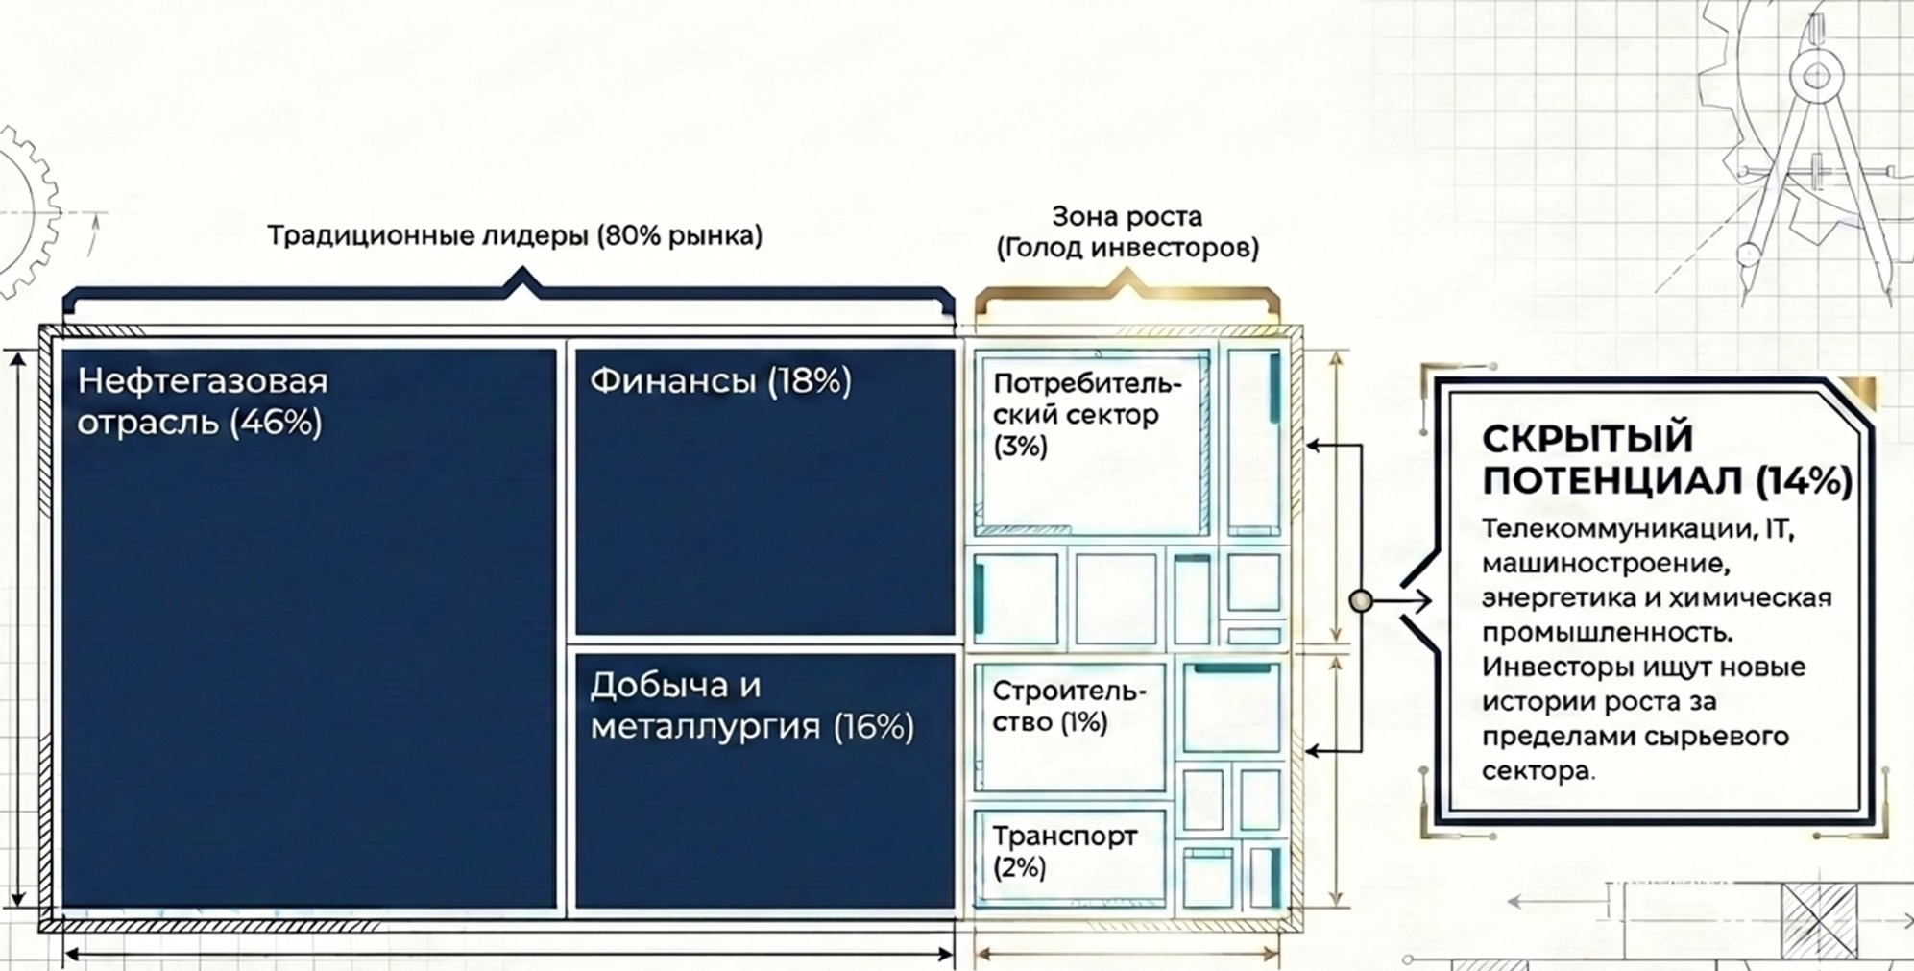
Палитра
Чтобы перекрасить текст или объект, помимо палитры можно использовать инструмент «Пипетка» (Формат > Заливка): просто выделите объект, который хотите перекрасить,
и, выбрав пипетку, кликните ей на любом объекте нужного цвета или на палитре вверху слайда. Верхний ряд цветов
в Заливке – наша базовая палитра, но можно использовать и производные оттенки
Графики
Важен контраст сегментов (например, не используем синий вместе с голубым). Насыщенные оттенки используем для мелких сегментов
Не перегружаем график вспомогательными элементами (например, вертикальная ось не нужна, если все сегменты подписаны)
Мелкие сегменты в графиках не подписываем без острой необходимости
Текст
Для сохранения форматирования текста копируем текстбокс с этого слайда либо слайд целиком
Для выделения жирным используем шрифт CB_Stem Medium. Ctrl+B не используем ни с каким из начертаний
Долевые инструменты финансирования бизнеса / Рынок капитала. Направление развития
Рынку не хватает отраслевого разнообразия эмитентов
Notes:
Я уже сказал, что рынку не хватает эмитентов, но в тоже время рынку не хватает и отраслевого разнообразия.
И это еще одно ограничение российского рынка — высокая отраслевая концентрация. Около 80 процентов рынка приходится на традиционных лидеров. Нефтегазовая отрасль, финансовый сектор, добыча и металлургия.
При этом потребительский сектор, строительство, транспорт, телекоммуникации, информационные технологии, машиностроение и химическая промышленность представлены значительно слабее. На них приходится всего 20% капитализации. При этом в структуре ВВП ситуация диаметрально противоположная – на три первых отрасли приходится 18% ВВП, а на остальные – 82%.
Именно здесь находится зона потенциального роста. Инвесторам нужны новые истории, не связанные исключительно с сырьевым сектором. Выход на рынок компаний из разных отраслей повышает возможности диверсификации и делает рынок более устойчивым и привлекательным.

Slide 8
Долевые инструменты финансирования бизнеса / Меры поддержки в отношении эмитентов акций
Меры в отношении эмитентов акций
Если легенда у нескольких графиков одинаковая, можно оставить ее только на первом, убедившись, что палитра у всех графиков единообразна. Аналогично – с источниками
Если на графике достаточно показать общую динамику или корреляцию показателя/-ей,
а не точные значения, то можно добавить ось ординат
с подписями, а на сами линии значения не наносить
(см. правый верхний график)
Формирование
стимулов для
эмитентов
Публичное
размещение
государственных
компаний
Повышение
стоимости
компаний
на рынке
Повышение
осведомленности
эмитентов об
инструментах рынка
капитала
Notes:
В связи с ограниченным временем мы пока не будем подробно говорить о мерах в отношении инвесторов и повышении доверия к рынку.
Я о них коротко сказал ранее.
Остановимся на эмитентах.
Работа с предложением, а именно эмитенты создают на рынке предложение акций, включает четыре основных направления.
Во-первых, это формирование стимулов для новых эмитентов. Об этом мы поговорим подробнее. Во-вторых, публичное размещение компаний с государственным участием (ДОМ.РФ). В-третьих, повышение стоимости уже представленных на рынке компаний (совместная программа Банка России и Московской биржи по повышению акционерной стоимости). В-четвертых, повышение осведомленности бизнеса об инструментах рынка капитала.
Каждое направление решает отдельную задачу, но общий результат один: увеличение числа качественных эмитентов, повышение капитализации и расширение возможностей привлечения долгосрочного капитала.

Slide 9
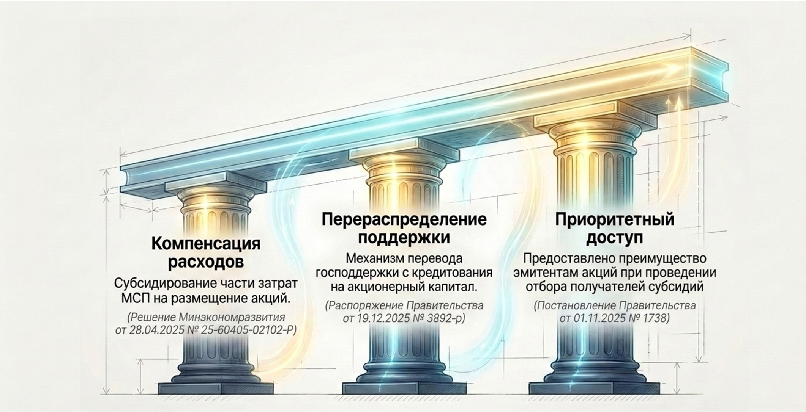
Долевые инструменты финансирования бизнеса / Меры поддержки в отношении эмитентов акций
Если нужно визуально выделить разделы презентации, можно
для названий в верхнем колонтитуле использовать начертание CB_Stem Medium, предусмотрев для каждого раздела отельный цвет
из палитры
Формирование стимулов для эмитентов акций
Подписи можно ставить
внутри сегментов, если позволяет место. Для подписи используем черный или белый цвет шрифта по контрасту
с цветом сегмента
Шрифт
Подписи – 12 пт, общее значение – 14–16 пт, все CB_Stem Medium
Подписи к осям – 12 пт, CB_Stem Light
Легенда – 12–14 пт,
CB_Stem Light
Источник – 10 пт (мин. 9 пт), CB_Stem
Идет активная проработка возможности
создания стимулов на региональном уровне
Последовательность компонентов легенды должна соответствовать их последовательности
на графике
Notes:
Про создание стимулов.
Чтобы сделать путь бизнеса на биржу максимально комфортным, государство работает над комплексной системой поддержки, особенно для сектора малого и среднего предпринимательства.
Первый элемент — компенсация части затрат на размещение акций (именно для МСП и МСП-МТК). Такая мера снижает первоначальные расходы эмитента на подготовку размещение акций.
Второй элемент — перераспределение государственной поддержки от кредитных механизмов к инструментам пополнения акционерного капитала. Мера предусмотрена в рамках действующих программ поддержки кредитования производства приоритетной продукции и сельского хозяйства.
Третий элемент — приоритетный доступ. Всем эмитентам – публичным акционерным обществам может предоставляться преимущество при отборе получателей субсидий.
Параллельно прорабатываются стимулы на региональном уровне. Это важно, поскольку именно региональные меры могут учитывать масштаб, отраслевую структуру и реальные потребности местного бизнеса.

Slide 10
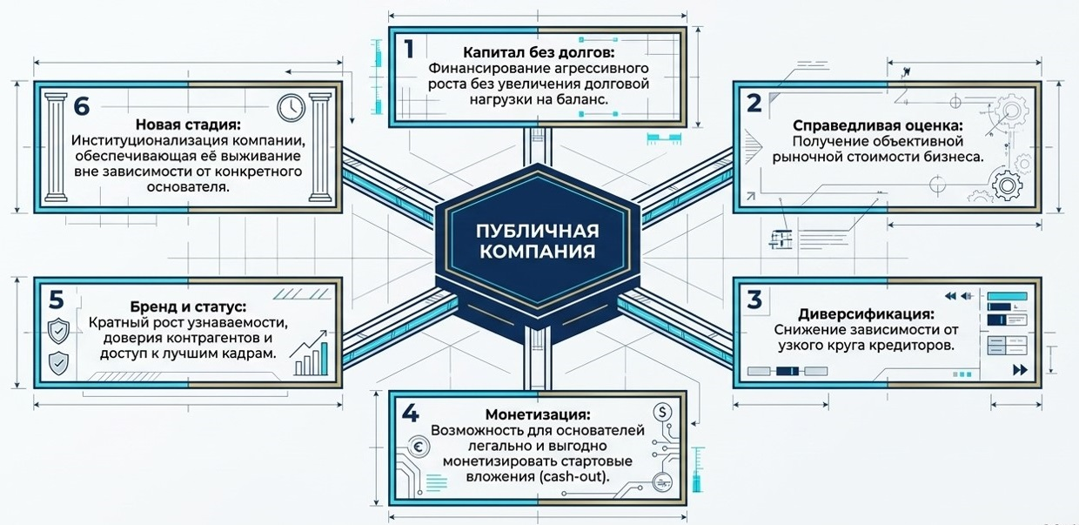
Однотипные показатели удобно сравнивать в рамках одного слайда, если они представлены на одинаковых графиках. Если данные разнородные (т. е. их не нужно сравнивать), смело используем разные типы диаграмм – это поможет разделить контент
на смысловые блоки, сделает слайд интереснее визуально
и поможет удержать внимание аудитории
Долевые инструменты финансирования бизнеса / Зачем бизнесу публичность?
Зачем бизнесу публичность?
В MS Office версии 2016
и новее есть возможность автоматического построения «водопада». Во всех остальных версиях используем гистограмму с накоплением (см. нижний правый график).
Важно:
при пересылке презентации
с «автоматическим» водопадом на компьютеры с более старой версией Excel, график отображаться не будет
Notes:
Вы можете задать вполне закономерный вопрос: «Зачем мне эта публичность, если мне и так дают кредиты?». Попробую ответить. Если не зацепит – значит эта тема для вас не через 2-3 года, а через 5 -6 лет.
Первое — это капитал без долгов. Вы финансируете рост, в том числе активный рост, без увеличения долговой нагрузки на баланс.
Второе — справедливая рыночная оценка вашего бизнеса. Вы точно знаете, сколько стоит ваша компания, как она оценивается рынком.
Третье — диверсификация. Вы больше не зависите от настроения кредитного комитета одного банка.
Четвертое — возможность для основателей частично монетизировать свои стартовые вложения через продажу части пакета.
Пятое — статус. Публичная компания получает кратный рост доверия контрагентов и доступ к лучшим кадрам на рынке.
И шестое, самое важное — новая стадия жизни компании. Формализованные процессы и система управления позволяют бизнесу устойчиво работать и развиваться независимо от ежедневного участия конкретного основателя.

Slide 11
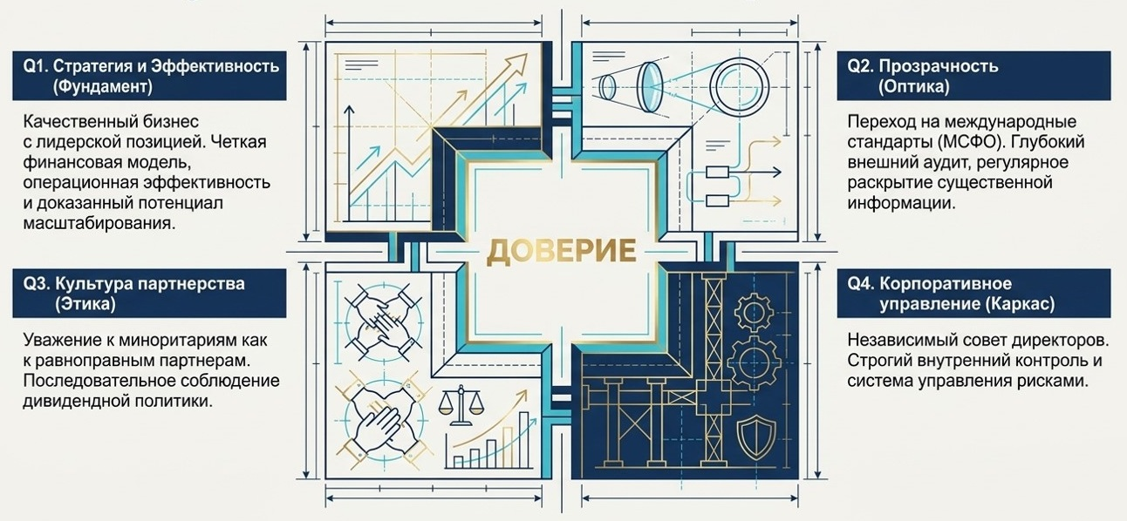
Долевые инструменты финансирования бизнеса / Зачем бизнесу публичность?
Архитектура доверия: что важно инвестору
Notes:
Преимущества публичности возникают только при наличии доверия между компанией и инвестором.
Давайте посмотрим на ситуацию глазами инвестора. На чем строится его решение отдать свои деньги именно вашей компании? Выделяются четыре фактора.
Первый — качественный и растущий бизнес с понятной нишей и сильной командой.
Второй — прозрачность: регулярная публикация отчетности по стандартам МСФО, раскрытие существенной для инвесторов.
Третий — реальная защита прав: предсказуемая дивидендная политика и отсутствие дискриминации малых акционеров.
И четвертый, самый важный — выполнение обещаний. Рынок не прощает отклонений от заявленной стратегии. Инвесторы покупают будущее компании, и ваша задача — доказать, что вы способны это будущее построить.
Недостаток любого из этих элементов повышает неопределенность для инвестора и влияет на оценку компании.

Slide 12
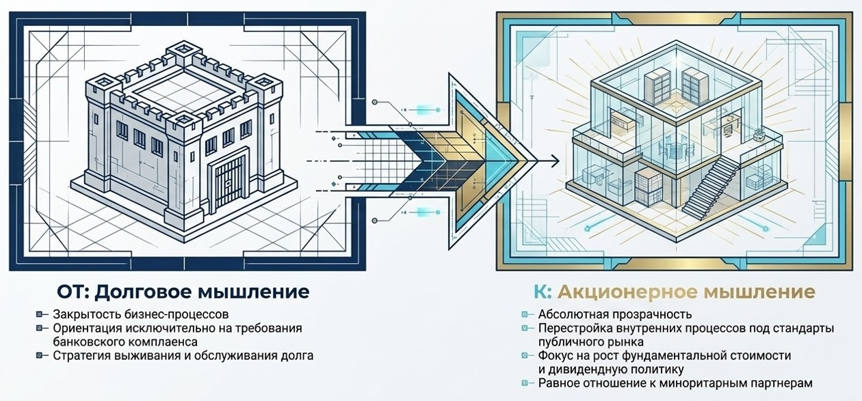
Долевые инструменты финансирования бизнеса / Фундаментальный сдвиг: от мышления заемщика к мышлению партнера
Фундаментальный сдвиг: от мышления заемщика к мышлению партнера
Если на графике есть сегменты, которые можно считать второстепенными, их стоит приглушить, покрасив оттенками серого. При этом важные сегменты всегда должны быть контрастными
Notes:
Самый сложный барьер при выходе на рынок капитала находится не в законах или процедурах, а в головах собственников. Необходим фундаментальный ментальный сдвиг.
Традиционное кредитное мышление трактует компанию как "закрытую крепость" и личный кошелек владельца, скрывая реальную рентабельность за новыми займами. Основной вопрос при этом — способна ли компания своевременно вернуть долг.
Акционерное мышление шире. Оно предполагает высокий уровень прозрачности, перестройку внутренних процессов под стандарты публичного рынка и постоянный фокус на росте фундаментальной стоимости. Компания должна не только выполнять обязательства, но и ясно объяснять инвесторам, за счет чего будет развиваться и создавать стоимость.
Меняется и отношение к внешнему капиталу. Инвестор — не просто источник денег, а партнер, интересы которого необходимо учитывать наравне с интересами контролирующих собственников.

Slide 13
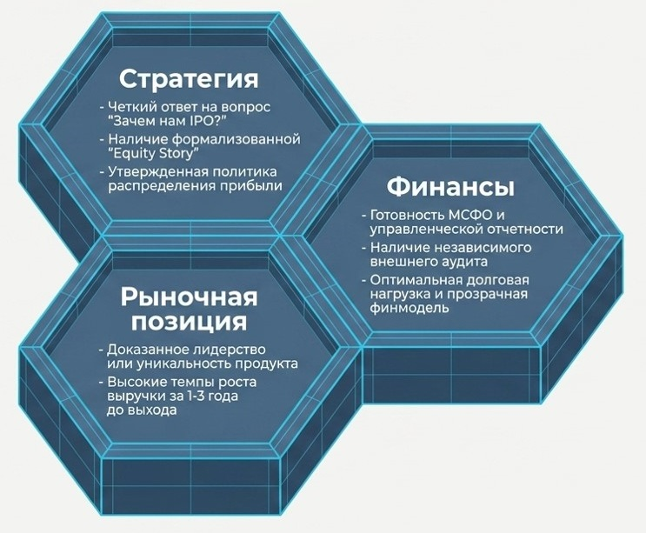
Долевые инструменты финансирования бизнеса / Фундаментальный сдвиг: от мышления заемщика к мышлению партнера
Самооценка готовности к IPO: внутренний контур
Notes:
И если вы готовы к этому сдвигу, пойти по этому пути, с чего начать? С самооценки. Процесс делится на внутренний и внешний контуры.
Внутренний контур включает три элемента:
1. Стратегия: Вы должны четко ответить себе на вопрос «Зачем нам публичный рынок капитала?» и сформулировать привлекательную историю для инвесторов (Equity Story), разработать финмодель и стратегию.
2. Рыночная позиция: Необходимо иметь доказанное лидерство в нише и высокие темпы роста выручки за последние 1-3 года.
3. Финансы: Нужна прозрачная финансовая модель, отчетность по МСФО, независимый аудит и понятная долговая нагрузка.

Slide 14
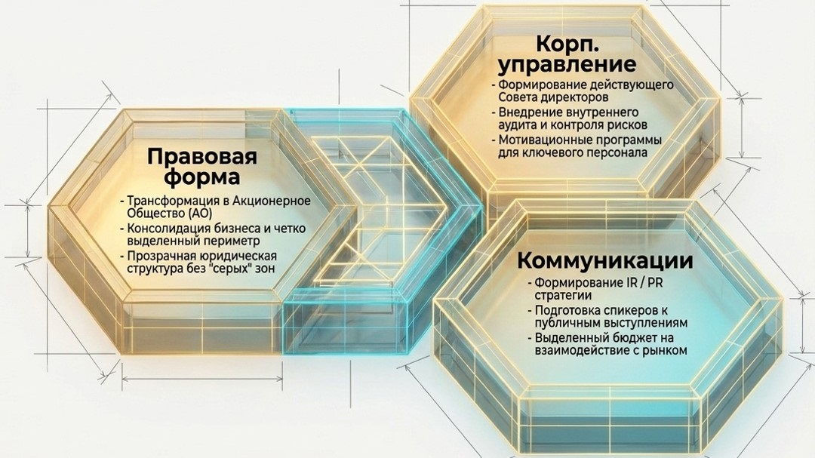
Долевые инструменты финансирования бизнеса / Фундаментальный сдвиг: от мышления заемщика к мышлению партнера
Самооценка готовности к IPO: внешний контур
Notes:
Внешний контур включает правовую форму, корпоративное управление и коммуникации.
Компания должна иметь понятную юридическую структуру, четко выделенный периметр бизнеса и отсутствие непрозрачных зон. Необходимо сформировать действующий совет директоров, внедрить внутренний аудит и контроль рисков, а также создать программы мотивации ключевых сотрудников.
Отдельная задача — коммуникация с рынком. Нужны стратегия взаимодействия с инвесторами и средствами массовой информации, подготовленные спикеры и выделенный бюджет. После размещения общение с рынком становится постоянной управленческой функцией, а не разовой частью сделки.

Slide 15
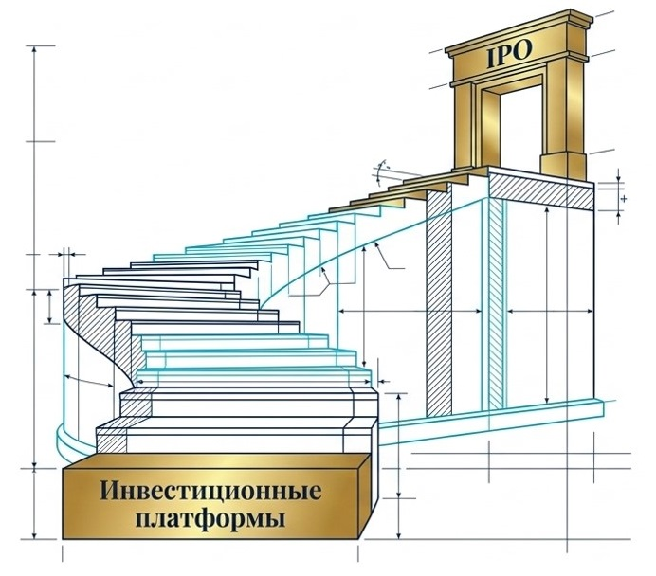
Долевые инструменты финансирования бизнеса / Фундаментальный сдвиг: от мышления заемщика к мышлению партнера
Структурный сдвиг: первый шаг к капиталу
Структурная трансформация экономики будет связана со значительно возросшими потребностями акционерных обществ в инвестициях
Это потребует изменения пропорции долгового и долевого финансирования и развития инструментов пополнения именно акционерного капитала
Чтобы сместить фокус с кредитования на инструменты рынка долевого финансирования необходимы кардинальные изменения, структурный сдвиг.
Это длительный и ресурсоемкий процесс, но это единственный путь к кратному масштабированию бизнеса
И помните, размещение акций на инвестиционной платформе – это тоже выход на рынок капитала, и, возможно, первый шаг к полноценному IPO
Для крупных объектов лучше использовать светлые оттенки либо эффект прозрачности, чтобы они выглядели легче
Если для источников слева мало места, их можно расположить в правом углу
Notes:
Уважаемые коллеги, завершая свое выступление, хочу подчеркнуть главную мысль.
Структурная трансформация экономики невозможна без кратно возросших инвестиций. Нам необходимо менять пропорцию между долгом и долевым финансированием.
Смещение фокуса с кредитов на акционерный капитал — это длительный, ресурсоемкий процесс. Это структурный сдвиг не только на уровне государства, но и внутри каждой отдельной компании. Но это единственно возможный путь к масштабному росту бизнеса и экономики вцелом.
И важно помнить: выход на рынок капитала не обязательно сразу означает IPO на Московской бирже. Размещение акций на инвестиционных платформах, т.н. Pre-IPO — это тоже полноценный инструмент долевого финансирования. Это ваша первая, но очень важная ступень на лестнице к большому публичному рынку.
Переходите от долга к капиталу. Банк России и профильные министерства готовы поддерживать компании на этом пути.

Slide 16
Долевые инструменты финансирования бизнеса / Обучение
Обучение
Разработчик: ПАО Московская биржа
БАЗОВЫЙ КУРС «IPO: КАК СТАТЬ ПУБЛИЧНОЙ КОМПАНИЕЙ»
Цель курса: показать IPO не как разовую сделку, а как трансформационный проект для всей компании
Целевая аудитория: представители эмитентов (акционеры, директора, CFO, корпоративные секретари), специалисты IR-отделов, юристы, бухгалтеры, консультанты, а также все, кто планирует или рассматривает выход компании на IPO
Период проведения: 8 сентября – 1 декабря 2026 г., еженедельно, по вторникам в 10:00
Количество вебинаров: 12 вебинаров продолжительностью до 1,5 ч.
Регистрация на курс осуществляется на официальном сайте ПАО Московская Биржа в информационно- телекоммуникационной сети «Интернет» по ссылке:
https://www.moex.com/ipo-kakstat-publichnoj-kompaniej-predzapis-na-potok-n2
Для крупных объектов лучше использовать светлые оттенки либо эффект прозрачности, чтобы они выглядели легче
Если для источников слева мало места, их можно расположить в правом углу

Slide 17
Благодарю за внимание
Замыкающий слайд презентации
Уральское главное управление Центрального банка Российской Федерации
Екатеринбург, ул. Циолковского, д. 18
+7 343 269-68- 48
Notes:
Благодарю за внимание

